Slide 1

Checkstyle aplicado al estándar Google Java Style
Pedro Monje y Pablo Almohalla

Slide 2
ÍNDICE
1- INTRODUCCIÓN
2- EJEMPLO DE FICHERO DE CONFIG
3- APLICACIÓN AL GOOGLE JAVA STYLE
3.1-FICHEROS
3.2-ESTRUCTURA DE LOS FICHEROS
3.3-FORMATEO
3.4-NOMBRADO
3.5-PRÁCTICAS DE PROGRAMACIÓN
3.6-JAVADOC
4- PRÁCTICA TUTORIZADA

Slide 3
1 - INTRODUCCIÓN
Es una herramienta de desarrollo que ayuda a los programadores a escribir código Java siguiendo un estándar de codificación. Se utilizan ficheros de configuración XML.
Automatiza el proceso de comprobación de código Java para ahorrar a los trabajadores esta tarea tan tediosa.
Es altamente configurable y es compatible con casi cualquier estándar de codificación, por lo cual es ideal para cualquier tipo de proyecto que utilice un estándar a la hora de escribir código.
Trabajaremos con la configuración que está relacionada con el estándar Google Java Style.

Slide 4
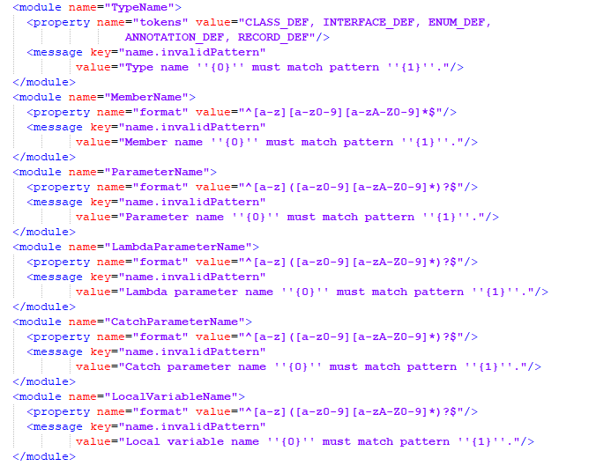
2 - EJEMPLO DE FICHERO DE CONFIG

Slide 5


3 - APLICACIÓN AL GOOGLE JAVA STYLE
Checkstyle trabaja con una serie de checks que pueden configurarse de cualquier manera, en este caso veremos algunas de las pautas de programación relacionadas con el estándar Google Java Style, así como la manera que tiene Checkstyle de cumplirlas o de asegurarse de que se cumplen.

Slide 6
3.1 - FICHEROS
1- Nombre del fichero
El nombre del archivo fuente se compone del nombre de la clase top level que contiene (de la que hay exactamente una), más la extensión .java.
Para cumplir esto se aplica el check OuterTypeFilename que comprueba que el nombre del tipo externo y el nombre del archivo coinciden. Por ejemplo, la clase Foo debe estar en un archivo llamado Foo.java.
2- Espacios en blanco
Solo se espacia con el carácter ASCII 0x20
Para cumplir esto se aplica el check FileTabCharacter que comprueba que no hay tabulaciones en el código fuente.

Slide 7
3.2 - ESTRUCTURA DE LOS FICHEROS
1- Estructura de un fichero
Un fichero está formado por varias secciones, primero la información de la licencia, después la declaración del paquete, los imports y una clase top level. Estas secciones tienen que estar separadas por una única línea en blanco.
Para cumplir esto se aplica el check EmptyLineSeparator que comprueba que las secciones están separadas por una línea en blanco.
2- Declaración del paquete
La declaración del paquete no puede estar separada en varias líneas.
Para cumplir esto se aplica el check NoLineWrap que comprueba que ciertas declaraciones no estén separadas en varias líneas.

Slide 8
3.2 - ESTRUCTURA DE LOS FICHEROS
3-Import: Wildcard imports
No se pueden utilizar imports comodín como por ejemplo java.util.*
Para cumplir esto se aplica el check AvoidStarImport, que comprueba que no se utilizan imports con *.
4-Imports: no separar en líneas
La definición de un import no puede estar separada en varias líneas.
Para cumplir esto se aplica el check NoLineWrap que comprueba que ciertas declaraciones no estén separadas en varias líneas.

Slide 9
3.2 - ESTRUCTURA DE LOS FICHEROS
5-Imports:Ordenado y espaciado
Los imports se separan en dos bloques, primero todos los estáticos y después los no estáticos. Estos bloques se separan con una línea en blanco.
Para cumplir esto se aplica el check CustomImportOrder que comprueba que los grupos de imports están en el orden especificado por el usuario.
6-ClassDeclaration: Una sola clase top level por fichero.
Solo puede haber una declaración de clase top level por fichero
Para cumplir esto se aplica el check OneTopLevelClass que comprueba que solo hay una clase top level por fichero.

Slide 10
3.2 - ESTRUCTURA DE LOS FICHEROS
7-Sobrecarga(overload): nunca-separar
Cuando una clase tiene varios constructores, o varios métodos con el mismo nombre, éstos aparecen secuencialmente, sin ninguna otra línea de código entre ellos.
Para cumplir esto se aplica el check OverloadMethodsDeclarationOrder que comprueba que los métodos con el mismo nombre pero distinta declaración se agrupan.

Slide 11
3.3 - FORMATEO
1-Llaves: se utilizan cuando son opcionales
Las llaves se utilizan con las sentencias if, else, for, do y while, incluso cuando el cuerpo está vacío o contiene una sola línea.
Para cumplir esto se aplica el check NeedBraces que comprueba que se ponen llaves en los bloques de código.
2-Llaves: los bloques vacíos siguen el estilo K&R
Para colocar las llaves se utiliza el estilo egipcio, es decir se abre la llave y se cierra justo debajo del nombre del bloque que cierra.
Para cumplir esto se aplican los checks LeftCurly y RightCurly que comprueba que la llave izquierda y la derecha se colocan de manera correcta.

Slide 12
3.3 - FORMATEO
3-Una declaración por línea
Cada declaración va seguida de un salto de línea.
Para cumplir esto se aplica el check OneStatementPerLine que comprueba que hay una única declaración por línea.
4-Límite de columnas
El estándar de Google solo permite escribir 100 caracteres en una línea.
Para cumplir esto se aplica el check LineLength, que comprueba que una línea tiene 100 caracteres como máximo.

Slide 13
3.4 - NOMBRADO
1-Nombrado de paquetes
Los nombres de los paquetes se escriben todos en minúsculas, con palabras consecutivas simplemente concatenadas (sin guiones bajos). Por ejemplo, com.example.deepspace, no com.example.deepSpace o com.example.deep_space.
Para cumplir esto se aplica el check PackageName, que comprueba que el nombre de los paquetes sigue un patrón determinado.
2-Nombrado de clases
Los nombres de la clase se escriben siguiendo un patrón de UpperCamelCase, es decir, si la clase se llama pruebas software debe nombrarse PruebasSoftware.
Para cumplir esto se aplica el check TypeName, que comprueba parcialmente que el nombre de las clases sigue un patrón determinado.

Slide 14
3.4 - NOMBRADO
3-Nombrado de métodos
Los nombres de los métodos se escriben siguiendo un patrón de LowerCamelCase, es decir, si el método se llama calcular dinero debe nombrarse calcularDinero.
Para cumplir esto se aplica el check MethodName, que comprueba parcialmente que el nombre de los métodos sigue un patrón determinado.
4-Nombrado de campos no constantes
Los campos tienen que estar nombrados siguiendo el formato de lowerCamelCase, es decir si el campo es computed values debe nombrarse computedValues.
Para cumplir esto se aplica el check MemberName, que comprueba que el nombre de los campos no constantes se ajustan a un patrón.

Slide 15
3.4 - NOMBRADO
5-Nombrado de parámetros
Los nombres de los parámetros tienen que escribirse siguiendo el formato de lowerCamelCase, y debe evitarse nombrar los parámetros con un solo caracter.
Para cumplir esto se aplican los checks ParameterName,CatchParameterName,LambdaParameterName y RecordComponentName que comprueban que el nombre de los parámetros se ajustan a un patrón en todos los casos posibles.
6-Nombrado de variables locales
Las variables locales tienen que estar nombradas siguiendo el formato de lowerCamelCase, es decir si la variable es dinero gastado deberá nombrarse dineroGastado.
Para cumplir esto se aplican los check LocalVariableName y PatternVariableName, para comprobar que las variables locales siguen un patrón especificado.

Slide 16
3.4 - NOMBRADO
7-Nombre de variables de tipo (variable matemática por ej x)
Las variables de tipo tienen que estar nombradas o bien con una única letra seguida de un número, o bien nombredelaclase+Tmayus.
Para cumplir esto se aplican los check MethodTypeParameterName,ClassTypeParameterName,InterfaceTypeParameterName y RecordTypeParameterName para comprobar que las variables de tipo siguen el patrón especificado en todas sus apariciones

Slide 17
3.5 - PRÁCTICAS DE PROGRAMACIÓN
1- No se utiliza finalizer
No permite overridear Object.Finalize, ya que es muy raro
Esto se cumple con el check NoFinalizer, que comprueba que no hay un método Finalize con cero parámetros.

Slide 18
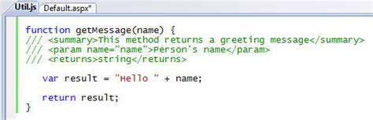
3.6 - JAVADOC
También tiene mucha potencia a la hora de comprobar el formateo de los comentarios, anotaciones y en general de toda la documentación de Java.
Tras estas explicaciones pasaremos a un ejemplo guiado.

Slide 19
4 - PRÁCTICA TUTORIZADA
Entrar al siguiente enlace para ver el enunciado de la práctica:
https://t.ly/enunciadoCheckstyle
Descargar e instalar lo necesario (en caso de no disponerlo):
Eclipse IDE, cualquier versión. (2020-12 funciona correctamente)
Proyecto de ejemplo. (Disponible en el enunciado de la práctica)
Help > Eclipse Marketplace > checkstyle > Checkstyle Plug-in 8.44.0
Click derecho en proyecto > Properties > Checkstyle > Checkstyle active for this project
Resolver la práctica
Notes:
Pass:solucioncheckstyle

Slide 20
4 - PRÁCTICA TUTORIZADA
TRUCO SENCILLO PARA EL PROBLEMA DE LOS TABULADORES
1-Click Window » Preferences
2-Expandir Java » Code Style
3-Click Formatter
4-Crear un nuevo Formatter
4-Click Edit
5-Click Indentation
6-Debajo de General Settings, set Tab policy to: Spaces only (identation = 2 tab = 2)
IMPORTANTE APPLY

